Slide 1
4주차 강의 핵심(1/5)
영어 vs 파이썬
영어
외운다(단어, 숙어, 문법 등)
영작, 독해 : 영한사전, 한영사전 필요
파이썬
이해한다(단어, 문법 등)
단어 : 변수, 예약어, 내장함수
코딩, 코드분석 : 구글검색, 파이썬 서적 참고 등

Slide 2
4주차 강의 핵심(2/5)
변수 vs 예약어 vs 내장함수
파이썬 Code 예
변수는? Test_list, x, k
예약어는? For, in
내장함수는? Print()
상수는? One, two, three, !
test_list = [‘one’, ‘two’, ‘three’]
for k in test_list:
x = k + ‘!’
print(x)

Slide 3
4주차 강의 핵심(3/5)
파이썬 Coding 도구(tool)
IDLE, 아나콘다(주피터노트북, Spyder), 코랩, ChatGPT,…
파이썬 Code 예
- IDLE에서 실행
- Jupyter Notebook에서 실행
- Spyder에서 실행(Debug 기능 체크)
- ChatGPT(ChatGPT)에서 실행
test_list = [‘one’, ‘two’, ‘three’]
for k in test_list:
x = k + ‘!’
print(x)

Slide 4
4주차 강의 핵심(4/5)
생성형 인공지능 서비스 목록
유용한 국내외 생성형 AI 서비스 리스트 모음 (brunch.co.kr)
파이썬 Code 예
ChatGPT를 이용하여 왼쪽의 파이썬 코드를 생성하려면?
test_list = [‘one’, ‘two’, ‘three’]
for k in test_list:
x = k + ‘!’
print(x)

Slide 5
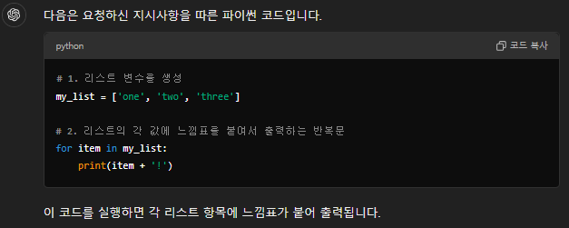
4주차 강의 핵심(5/5)
ChatGPT를 이용하여 왼쪽의 파이썬 코드를 생성하려면?
ChatGPT
Prompt
다음의 지시사항에 따라 파이썬 코드를 생성해 주세요.
1. 리스트 변수를 생성하세요
2. 리스트 변수의 값은 'one', 'two', 'three'로 설정하세요.
3. 리스트의 각 값에 느낌표를 붙여서 출력하는 과정을 반복문으로 표현하세요.

Slide 6
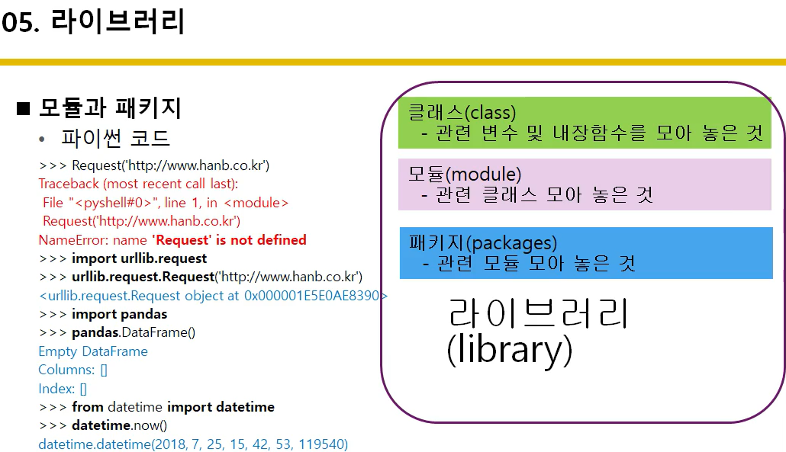
5주차 강의 핵심(1/8)

Slide 7
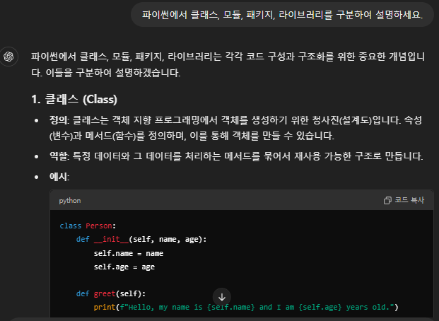
5주차 강의 핵심(2/8)

Slide 8
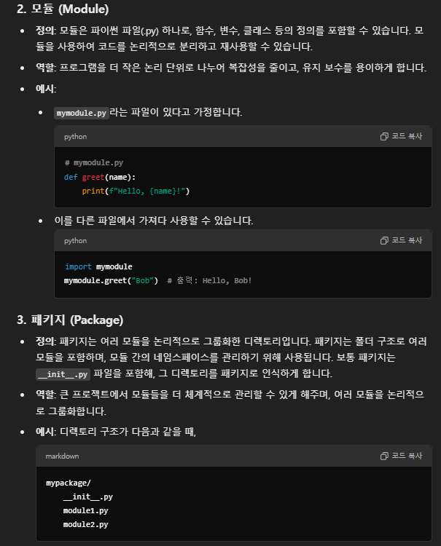
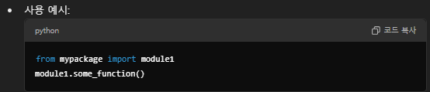
5주차 강의 핵심(3/8)
내 PC에서는 파이썬 패키지 라이브러리 폴더에 저장
C:\Users\user\AppData\Local\Programs\Python\Python38\Lib\site-packages
mymodule.py

Slide 9
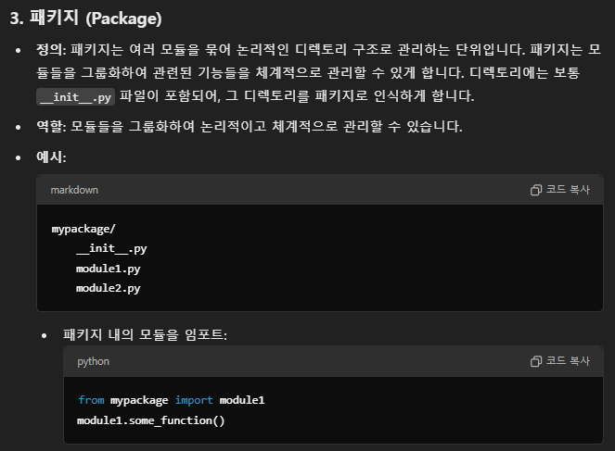
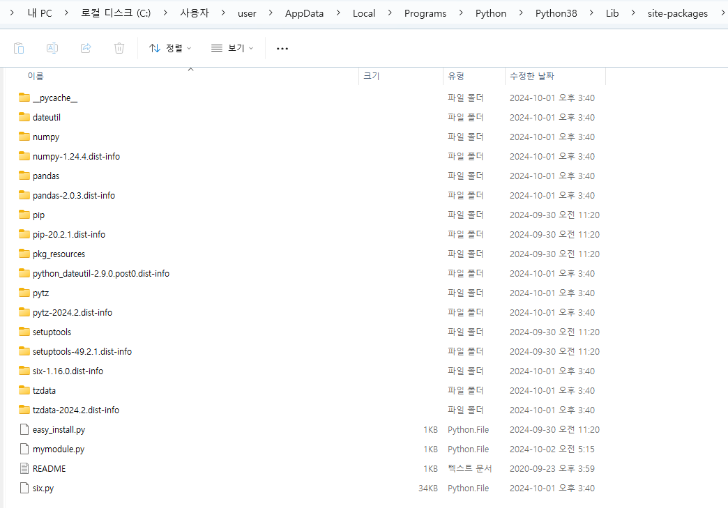
5주차 강의 핵심(4/8)

Slide 10
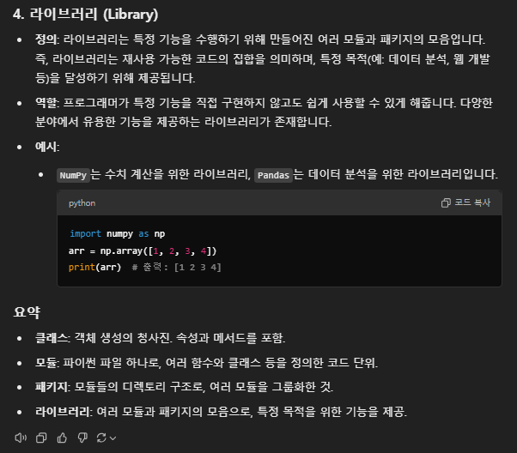
5주차 강의 핵심(5/8)
라이브러리 = 클래스 + 모듈 + 패키지

Slide 11
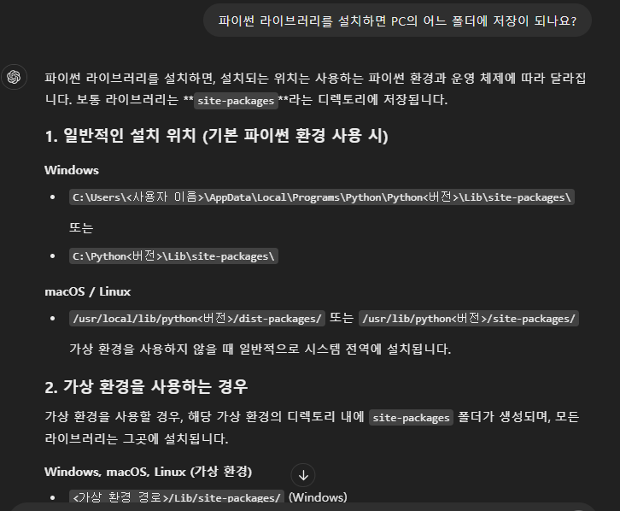
5주차 강의 핵심(6/8)

Slide 12
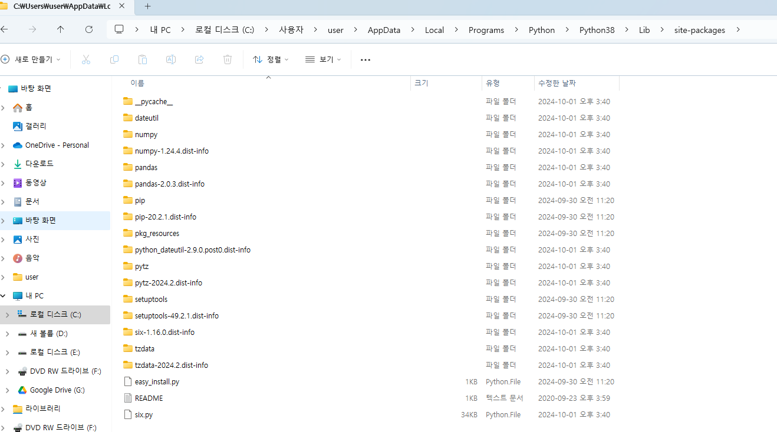
5주차 강의 핵심(7/8)
다운로드 라이브러리 설치 위치

Slide 13
5주차 강의 핵심(8/8)
주요 라이브러리
numpy : 수학계산(행렬 구조)
pandas : 표 형태(데이터프레임)의 데이터 처리
matplotlib : 시각화
기타 매우 다양

Slide 14
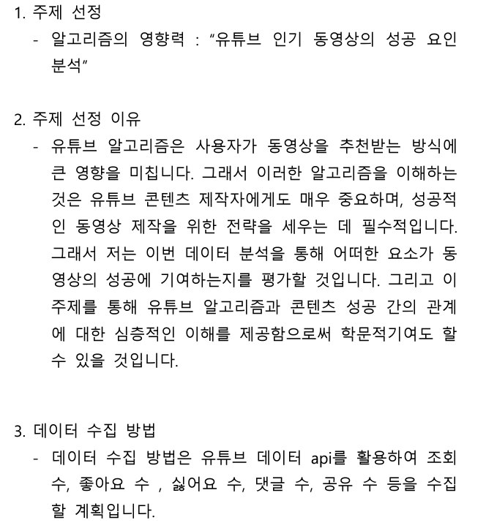
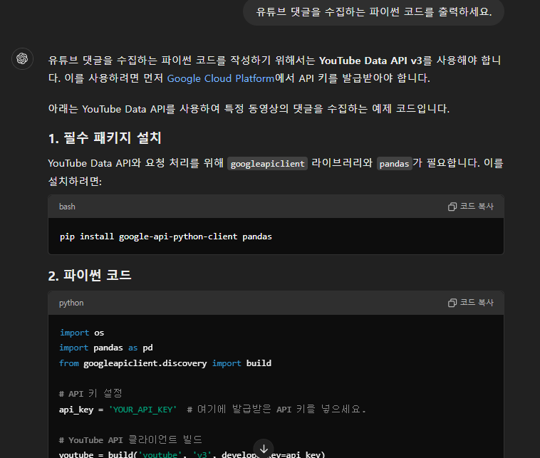
과제 토론
과제 수행시 ChatGPT 활용 가능

